Slide 1
TIẾT 19 – CHỦ ĐỀ:
NƯỚC ÂU LẠC
(Tiết 1)

Slide 2
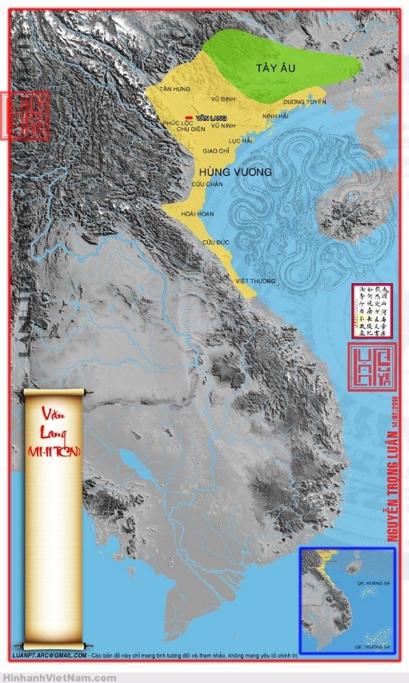
1. Cuộc kháng chiến chống quân xâm lược Tần diễn ra như thế nào?
a. Hoàn cảnh:
Tình hình nước Văn Lang vào thế kỉ thứ III TCN có gì thay đổi?

Slide 3
1. Cuộc kháng chiến chống quân xâm lược Tần diễn ra như thế nào?
a. Hoàn cảnh:
Nước Văn Lang đã bắt đầu suy yếu.
Giữa lúc đó tình hình Trung Quốc có sự thay đổi như thế nào?

Slide 4

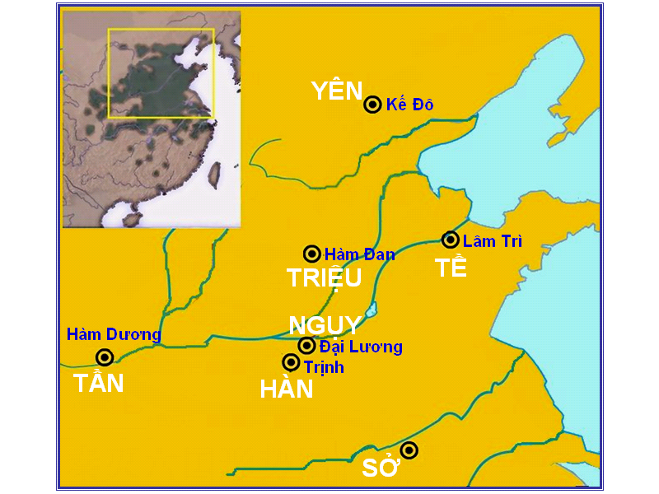
226 TCN
221 TCN
229 – 228 TCN
225 TCN
230 – 229 TCN
Nhà Tần đánh chiếm các nước và thống nhất Trung Quốc

Slide 5
1. Cuộc kháng chiến chống quân xâm lược Tần diễn ra như thế nào?
a. Hoàn cảnh:
Nước Văn Lang đã bắt đầu suy yếu.
Nhà Tần thống nhất Trung Quốc, bắt đầu xâm lược phương Nam để mở rộng lãnh thổ.

Slide 6
1. Cuộc kháng chiến chống quân xâm lược Tần diễn ra như thế nào?
b. Diễn biến
Em hãy tường thuật lại diễn biến cuộc kháng chiến chống Tần?

Slide 7
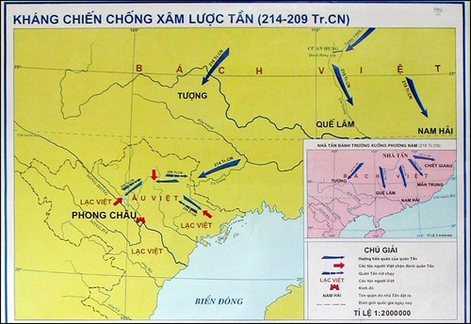
Chú giải
Hướng tấn công quân Tần
Người Việt chặn đánh
Kinh Đô
Năm 218 TCN nhà Tần xâm lược phương nam

Slide 8
1. Cuộc kháng chiến chống quân xâm lược Tần diễn ra như thế nào?
b. Diễn biến
- Năm 218 TCN nhà Tần xâm lược phương nam
- Quân Tần chiếm vùng Bắc Văn Lang
- Người Tây Âu Lạc Việt đoàn kết chống quân Tần
- Cử Thục Phán làm tổng chỉ huy
        Họ trốn vào rừng kháng chiến, ban ngày ở yên ban đêm ra đánh

Slide 9
1. Cuộc kháng chiến chống quân xâm lược Tần diễn ra như thế nào?
c. Kết quả
Em nghĩ sao về tinh thần chiến đấu của người Tây Âu và Lạc Việt?
Cuộc kháng chiến của người Lạc Việt và Âu Việt có kết quả như thế nào?
- Người Việt đại phá quân Tần, giết hiệu úy Đồ Thư nhà Tần phải rút về nước

Slide 10
1. Cuộc kháng chiến chống quân xâm lược Tần diễn ra như thế nào?
d. Ý nghĩa:
Bảo vệ được độc lập đất nước.
Nước Âu Lạc ra đời.
Ý nghĩa của cuộc kháng chiến?

Slide 11
2. Nước Âu Lạc ra đời
- Năm 207 TCN, Thục Phán buộc vua Hùng nhường ngôi cho mình, sáp nhập Tây Âu và Lạc Việt thành Âu Lạc.
Nước Âu Lạc ra đời như thế nào?

Slide 12
2. Nước Âu Lạc ra đời
- Năm 207 TCN, Thục Phán buộc vua Hùng nhường ngôi cho mình, sáp nhập Tây Âu và Lạc Việt thành Âu Lạc.
- Thục Phán tự xưng là An Dương Vương. Đóng đô ở Phong Khê (Cổ Loa- Hà Nội).
Sau khi lên ngôi vua, Thục Phán đã làm gì?

Slide 13
Vì sao An Dương Vương đặt tên nước là Âu Lạc?
Lạc Việt
Âu Việt

Slide 14
Sơ đồ bộ máy nhà n­ước thời Hùng V­ương
Hïng V­ương
L¹c hÇu- L¹c t­ướng
(trung ­ương)
L¹c t­ướng
(bé)
L¹c t­ướng
(bé)
Bå chÝnh
(chiÒng, ch¹)
Bå chÝnh
(chiÒng, ch¹)
Bå chÝnh
(chiÒng, ch¹)
Sơ đồ tổ chức bộ máy nhà nước thời An Dương V­ương
An D­ương V­ương
L¹c hÇu- L¹c t­ướng
(trung ­ương)
L¹c t­ướng
(bé)
L¹c t­ướng
(bé)
Bå chÝnh
(chiÒng, ch¹)
Bå chÝnh
(chiÒng, ch¹)
Bå chÝnh
(chiÒng, ch¹)

Slide 15
3. Đất nước Âu Lạc có gì thay đổi?
- Nông nghiệp:
Nêu tình hình kinh tế nông nghiệp, thủ công nghiệp thời Âu Lạc và nhận xét?
+ Lưỡi cày đồng được cải tiến và dùng phổ biến. Lúa gạo, khoai đậu nhiều hơn.
+ Chăn nuôi, đánh cá đều phát triển.

Slide 16
3. Đất nước Âu Lạc có gì thay đổi?
- Thủ công nghiệp:
Làm đồ gốm, dệt, làm đồ trang sức đều tiến bộ. Nghề luyện kim, xây dựng đặc biệt phát triển.

Slide 17
3. Đất nước Âu Lạc có gì thay đổi?
sự phát triển về kinh tế đã dẫn đến thay đổi gì trong xã hội?
Dân số tăng, sự phân biệt giữa tầng lớp thống trị và nhân dân sâu sắc hơn.

Slide 18

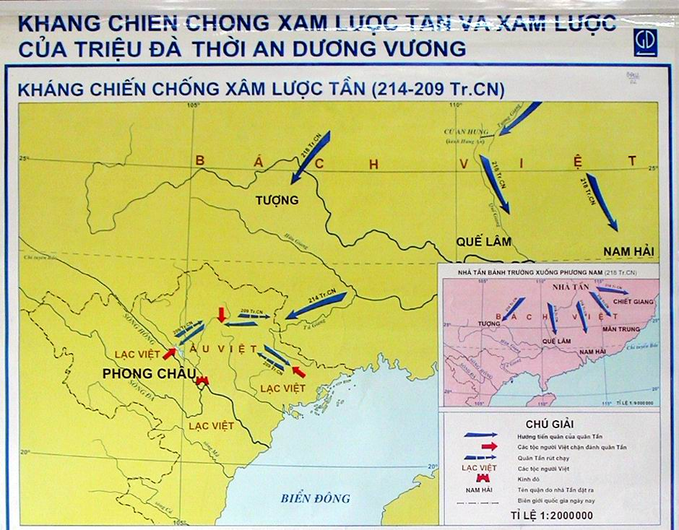
TRÒ CHƠI Ô CHỮ
TỪ CÒN LẠI
1
T
Â
Y
Â
U
/
2
L
A
C
T
Ư
Ơ
N
G
.
3
V
Ă
N
L
A
N
G
-
4
V
U
A
H
U
N
G
/
T
H
U
C
P
H
A
N
5
.
Gợi ý
Mở khóa
Â
U
L
A
C
.
Câu 3: Gồm 7 chữ cái: Nhà nước đầu tiên trong lịch sử dân tộc ta?
Từ chìa khóa: Gồm 5 chữ cái: Ra đời năm 207 TCN là sự tiếp nối của nhà nước Văn Lang trong lịch sử dựng nước của dân tộc ta?
Câu 4: Gồm 7 chữ cái: Từ trong dấu …
“Các…đã có công dựng nước, Bác cháu ta phải cùng nhau giữ lấy nước” (Hồ Chí Minh).
Câu 5: Gồm 8 chữ cái: Người chỉ huy cuộc kháng chiến chống quân Tần năm 214 TCN?
Câu 2: Gồm 8 chữ cái: Đứng đầu các bộ trong bộ máy nhà nước Văn Lang ?
Câu 1: Gồm 5 chữ cái: Tộc người nào đã cùng người Lạc Việt đánh quân Tần?

